Slide 1
Rozhlasové vysielače a prijímače

Slide 2
Rozhlasové vysielače
Rozhlasový vysielač je technické zariadenie, určené na vytváranie vysokofrekvenčných prúdov a ich ovládanie s cieľom prenosu správ pomocou elektromagnetických vĺn.
Druhy rozhlasových vysielačov:
Telegrafné vysielače sa používajú na diaľkový prenos správ n krátkych vlnách.
Rádiotelefónne vysielače - používajú sa na rádiotelefónne spojenie pre rôzne služby.
Rozhlasové a televízne vysielače, používajú sa na prenos akustických i vizuálnych správ tak, aby boli prístupné čo najväčšiemu počtu príjemcov.
Zvláštne vysielače - pre navigačné a zameriavacie účely, niektoré vojenské vysielače, rádiolokačné vysielače, vysielače pre spojenie s kozmickými telesami.

Slide 3
Parametre vysielačov
Výkon vysielača - výkon vf. nosnej vlny, ktorý dodáva vysielač do antény bez modulácie
Frekvenčný rozsah, v ktorom môže vysielač pracovať a ktorý určuje použitie vysielača.
Presnosť a stabilita frekvencie – každý vysielač má pridelenú frekvenciu, ktorá je stanovená medzinárodnými predpismi.
Základné časti vysielača sú:
Vysokofrekvenčná časť
Nízkofrekvenčná časť
Ovládacia časť
Napájacia časť

Slide 4
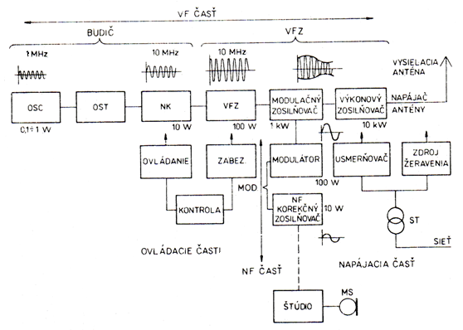
Rozhlasové vysielače
Bloková schéma vysielača:

Slide 5
Bloková schéma vysielača
Oscilátor je prvý stupeň vysielača a jeho kvalita ovplyvňuje vlastnosti celého vysielača. Musí mať veľkú frekvenčnú a amplitúdovú stabilitu kmitov. Frekvenčná a amplitúdová stabilita vytváraných kmitov je tým vyššia, čím nižšia je frekvencia kmitov oscilátora a jeho výkon. Najčastejšie sa používajú oscilátory riadené kryštálom. Celý blok oscilátora býva umiestený v skrinke s termostatom so stabilizáciou teploty ±0,01 °C. Oscilátor býva napájaný zo samostatného, dokonale stabilizovaného napájacieho zdroja.
Násobič frekvencie (NK) je v podstate niekoľkostupňový vysokofrekvenčný zosilňovač s režimom v triede C, ktorý obsahuje na vstupe filter, ktorý vyberá príslušnú harmonickú zložku a tým dochádza k násobeniu frekvencie.
Chladenie: Pre menšie výkony môže byť chladenie vzduchové (ventilátorom), ale pre veľké výkony sa používa tzv. vapotrónové chladenie – privádzanie vody ku elektrónkam, po odparení sa kondenzuje vo vhodnom zrážači.

Slide 6
Obvody pre realizáciu AM modulácie
      Kolektorový (Heissingov) modulátor - patrí medzi modulátory, u ktorých sa modulácia vykonáva na vysokej výkonovej úrovni, najčastejšie v koncovom vysokofrekvenčnom stupni vysielača AM. Amplitúda napätia, ktoré sa na rezonančnom obvode naindukuje, sa bude meniť podľa okamžitej hodnoty modulačného napätia - na zaťažovacom rezonančnom obvode sa objaví signál AM.

Slide 7
Obvody pre realizáciu AM modulácie
Bázový modulátor - (modulátor s nízkou úrovňou modulačného signálu) využíva opäť koncový stupňa vysokofrekvenčného zosilňovača, ktorý pracuje v triede C.
Modulačné napätie u_{ω} je privádzané na bázu cez transformátor TR. Vysokofrekvenčné i nízkofrekvenčné napätie pôsobia v obvode bázy, a to tak, že nízkofrekvenčné napätie spôsobuje posun časovej osi napätia Ube podľa svojej veľkosti.

Slide 8
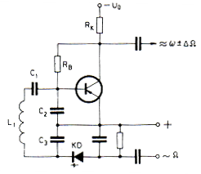
Obvody pre realizáciu frekvenčnej modulácie
Použitie kapacitnej diódy zapojenej k rezonančnému obvodu. Na túto diódu sa privádza modulačné napätie. Toto napätie sa sčíta s jednosmerným napätím na dióde a mení tak kapacitu diódy, čo spôsobuje zmenu frekvencie oscilátora v rytme modulačného signálu.

Slide 9
Rádioelektronické prijímače
Rádioelektronický prijímač je technické zariadenie, ktoré je schopné prijímať, premieňať a zužitkovať energiu elektromagnetických vín.
Hlavné kvalitatívne parametre prijímačov :
Citlivosť — je to schopnosť prijímača zabezpečiť normálny príjem aj slabých signálov. Obmedzuje ju hlavne vlastný šum prijímača. Maximálna citlivosť je daná úrovňou vstupného signálu, potrebnou na normálny skúšobný výstupný výkon pri maximálnom zosilnení.
Selektivita — je schopnosť prijímača vybrať z väčšieho počtu signálov jeden signál, ktorý je nositeľom správy.
Frekvenčný (vlnový) rozsah - určuje, na aké frekvencie môže byť prijímač naladený.

Slide 10
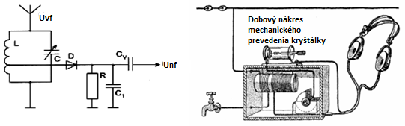
Prijímač bez zosilnenia (kryštálky)
Historicky prvý prijímač. Takýto jednoduchý prijímač má malú selektivitu, ale najmä malú citlivosť.
Je to vlastne demodulátor pre AM. Neobsahuje žiadny vf zosilňovač, preto má nízku citlivosť.
Nepotrebuje napájanie.

Slide 11
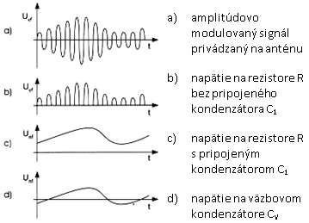
Časové priebehy napätí na prijímači bez zosilnenia

Slide 12
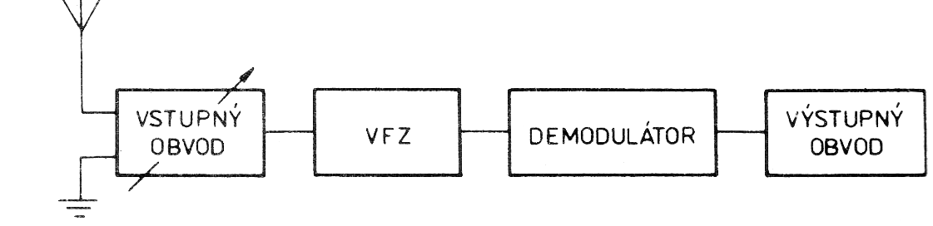
Prijímač s priamym zosilnením
Bloková schéma:
Nedostatky:
malá citlivosť
malá selektivita
zložité prelaďovanie.

Slide 13
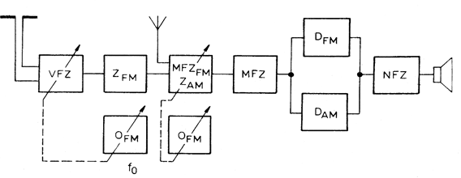
Prijímače s nepriamym zosilnením (superhet)
Vyznačujú sa tým, že zosilnenie a hlavne výber signálu sa nerobí v pôvodnom obore frekvencií, ale vo vhodnom pásme nižších frekvencií, do ktorého sa prijímaný signál preloží pomocou meniča frekvencie.
Toto zapojenie predstavuje štandardný prijímač.
Umožňujú príjem amplitúdovo aj frekvenčne modulovaných signálov.
Bloková schéma:

Slide 14
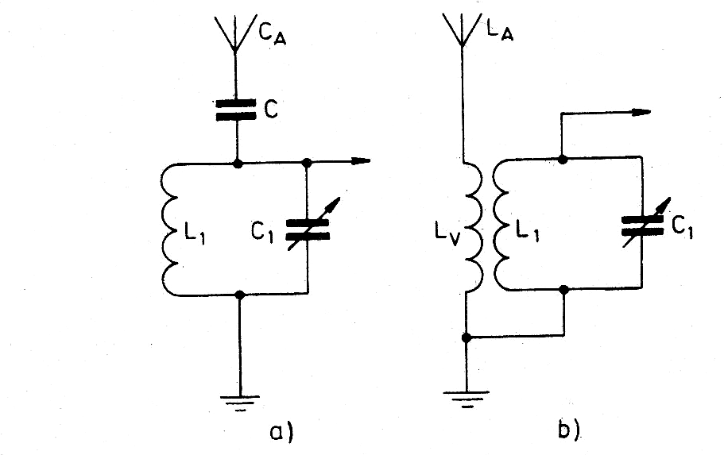
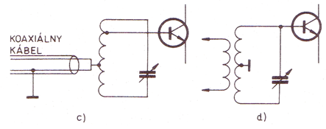
Vstupné obvody
Slúžia na výber vf signálu, o ktorý máme záujem spomedzi všetkých signálov pôsobiacich na anténe.
Ako vstupný obvod sa používa buď samostatný rezonančný obvod, alebo sústava viazaných rezonančných obvodov.
V súčasnosti sú rozšírené vstupné obvody, ktoré tvoria s anténou jeden celok. Sú to magnetické (feritové) antény.
Vstupné obvody pre prijímače s príjmom na VKV musia mať impedančné prispôsobenie k napájaciemu vedeniu, ktoré ich spája s anténou. Spojenie môže byť nesymetrické (s autotransformátorom) alebo transformátorové (symetrické).

Slide 15
Zmiešavač
V zmiešavači sa zmiešavajú dohromady vysokofrekvenčný signál prijatý z antény s vysokofrekvenčným signálom z miestneho oscilátora .
Výsledkom zmiešavania sú dve nové frekvencie a to súčtová a frekvencia f_{a}+f_{o} a rozdielová frekvencia f_{a}-f_{o}
Zmiešavač vyberá výstupným filtrom na výstupe (paralelný rezonančný obvod) len rozdielovú frekvenciu nazývanú medzifrekvenčná frekvencia.
Druhy zmiešavačov:
diódové zmiešavače - použitie nad niekoľko desiatok GHz.
zmiešavače s bipolárnymi alebo s FET tranzistormi.
zmiešavače s integrovanými obvodmi majú lepšiu linearitu a tým menší obsah parazitných frekvencií ako tranzistorové.

Slide 16
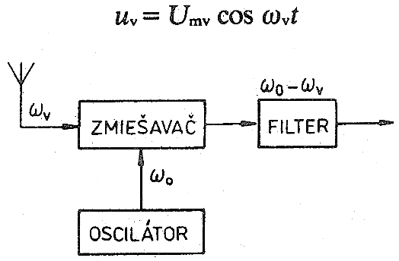
Menič frekvencie
Obsahuje nelineárny prvok (alebo lineárny prvok s premennými parametrami), oscilátor a filter.
Oscilátor vytvára harmonické vf nemodulované kmity a filter slúži na oddelenie nežiaducich zložiek, ktoré vznikajú ako produkty zmiešavania.
Nelineárny prvok v meniči frekvencie sa nazýva zmiešavač. Má za úlohu zmiešať signál z antény o frekvencii f_{v} a z oscilátora o frekvencii f_{o}, vyrobiť ich rozdiel f_{o}-f_{v} tým vyrobiť tzv. medzifrekvenčný kmitočet f_{m}.
Aby bola zabezpečená konštantná frekvencia sprostredkovacieho signálu f_{m} pri každom preladení vstupného obvodu, musí sa súbežne so zmenou frekvencie vstupného obvodu meniť aj frekvencia kmitov oscilátora.

Slide 17
Medzifrekvenčné zosilňovače
Je zapojený za zmiešavač a jeho úlohou je dostatočne zosilniť signál s frekvenciou f_{m.}
V MFZ je koncentrované celkové zosilnenie prijímača, preto býva viacstupňový (2 až 5 podľa druhu prijímača).
Na zabezpečenie rovnakého výstupného výkonu pre rôzne prijímané signály treba mať v MFZ možnosť automatického regulovania zosilnenia bez vplyvu na ostatné vlastnosti MFZ.
Možno ich použiť na príjem AM aj FM signálov.

Slide 18
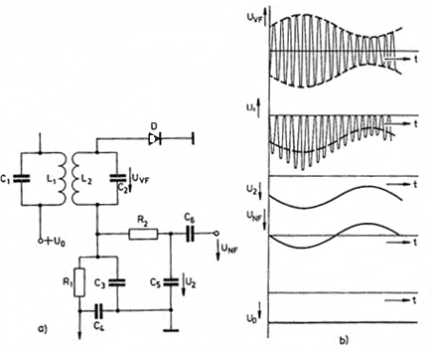
Demodulátory AM
Diódový demodulátor - využíva nelineárnu VA charakteristika diódy. Je v podstate jednocestný usmerňovač. Najčastejšie sa využíva sériové zapojenie diódového detektora.

Slide 19
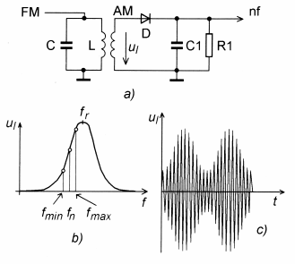
Demodulátory pre FM
Pri demodulácii FM signálov sa postupuje tak, že frekvenčne modulovaný signál sa pomocou diskriminátora prevedie na amplitúdovo a frekvenčne modulovaný signál. Tento amplitúdovo frekvenčne modulovaný signál sa potom demoduluje napr. sériovým diódovým detektorom. Demodulátor frekvenčne modulovaných signálov sa teda skladá z dvoch častí a to z diskriminátora a z demodulátora amplitúdovo modulovaných signálov.
Demodulácia FM po boku rezonančnej krivky

Slide 20
Stereofónne vysielanie a príjem
Dosiahlo sa ním podstatného zvýšenia kvality príjmu v rozsahu veľmi krátkych vĺn (VKV). Podmienky pre stereofónne vysielanie:
Obe informácie, t.j. ľavý a pravý kanál, musí byť vysielané jedným vysielačom v jednom prenosovom kanáli.
Prenos musí byť zlučiteľný, to znamená, že stereofónne vysielanie môže byť tiež akceptované ako monofónne.
Na vysielací strane sa zvuk sníma dvoma oddelenými mikrofóny, ľavým a pravým. Tak sa získavajú dva kanály L (ľavý) a P (pravý), ktoré po prenesení umožňujú v mieste prijímača stereo vnem.
U nás sa zaviedol systém s pilotnou frekvenciou 19 kHz.
V tomto systéme sa vytvorí:
a) súčtový signál M = L + P,
b) rozdielový signál S = L - P,
c) pilotný signál 19 kHz.

Slide 21
Bloková schéma stereomodulátora
Stereomodulátor
L
Matica
M=L+P
Modul. FM
K anténe
vstup
P
Korekčný zosil.
Modul.
AM
Dolná priepusť
Zosil.VF
S
Oscil. 19kHz
Násobič 38kHz
Pilotný signál 19kHz
Na vysielací strane sa vytvára stereo signál zo signálov pravého a ľavého kanálu, ktoré sa spoja v tzv. maticovom obvode. Vzniká tak súčtový (M = L + P) a rozdielový (S = L - P) signál. Rozdielovým signálom S je v kruhovom modulátore vysielača modulovaný pomocný nosný kmitočet 38 kHz. Okolo tohto kmitočtu sa vytvoria dve postranné pásma (L - P) a zároveň je potlačený nosný kmitočet.
Príjem: pre obnovenie informácie L a P v prijímači je však pomocný nosný kmitočet potrebný. Preto ZSS obsahuje tiež pilotný kmitočet 19 kHz, ktorý má polovičnú veľkosť ako pomocný nosný kmitočet 38 kHz.

Slide 22
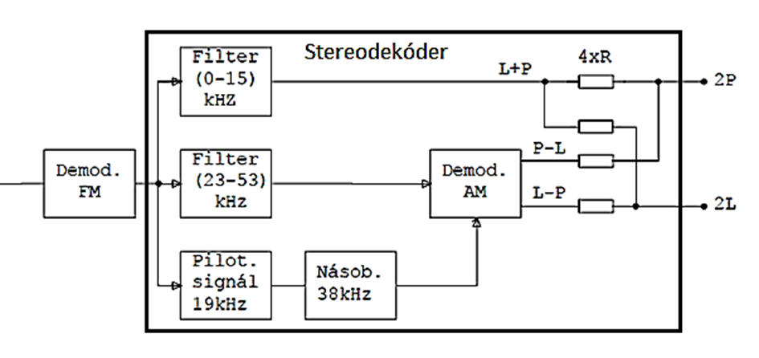
Stereofónny prijímač
Bloková schéma stereodekódera:
Signál z antény sa vedie do ladeného vysokofrekvenčného zosilňovača. Ďalšie obvody sú podobné ako u prijímača monofónneho, medzifrekvenčný zosilňovač však musí mať väčšiu šírku pásma. Za kmitočtovým demodulátorom nasleduje stereo dekodér a dvojkanálový nízkofrekvenčný zosilňovač.

Slide 23
Digitálny rozhlas – prednosti
Nízka cena, malé rozmery a hmotnosť súčiastok digitálnych filtrov.
Veľká spoľahlivosť, nízka energetická spotreba.
Odolnosť voči elektromagnetickému rušeniu, teplotná a časová stabilita.
Jednoduchá možnosť preladenia (napr. počas prechodu na iný typ modulácie).
Väčšinou z týchto predností sa vyznačujú nielen digitálny frekvenčné filtre, ale aj ďalšie obvody pre digitálne spracovanie signálov – A/D prevodníky, DSP procesor.
Vzorkovacia frekvencia: 32 kHz.

